Slide 1
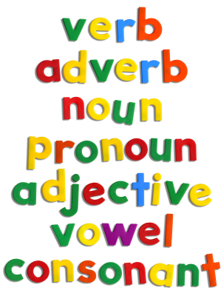
ГРАММАТИКА

Slide 2
Цель задания
ЦЕЛЬ ЗАДАНИЯ: проверить владение
личными (видовременными) глагольными формами; неличными глагольными формами (инфинитивом, герундием, причастием);
использованием активного и пассивного залога с различными видовременными формами глагола;
способами согласования времен, принятыми в английском языке;
различными формами местоимений (личные, притяжательные, местоимения от some/any/);
количественными и порядковыми числительными;
различными способами образования множественного числа существительных, притяжательного падежа;
различными способами образования степеней сравнения прилагательных и наречий;
навыками орфографии и т.д.

Slide 3
Советы по эффективному выполнению задания
Во время первого прочтения
При работе с каждым фрагментом текста с пропуском используйте следующую логику и последовательность действий:
♦ прочитайте слова, написанное ЗАГЛАВНЫМИ БУКВАМИ на полях, и определите, какую грамматическую форму надо вставить в пропуск: глагольную форму (личную/ неличную); существительное (в единственном или множественном числе, в именительном или притяжательном падеже); прилагательное (в сравнительной или превосходной степени), числительное (порядковое или количественное) и т.д.;

Slide 4
Советы по эффективному выполнению задания
Во время второго прочтения
Если это существительное, то необходимо решить; в каком числе сущ. - в единственном или множественном числе, какой падеж- в именительном или притяжательном падеже;
Если это прилагательное, то необходимо решить степень – сравнительная или превосходная.
Если это числительное, то необходимо определить – порядковое оно или количественное.
Если это указательные местоимения this – that/these/those, то надо определить в единственном они числе или множественном.
Если это местоимение, то необходимо установить к какой группе оно относится – личные, притяжательные, возвратные , неопределенные.
прочитайте абзац текста до первого пропуска и слово, написанное заглавными буквами на полях, и начинаем работать в следующей последовательности:
если это глагольная форма, то необходимо решить: является ли она личной (видовременной) или неличной (инфинитивом, герундием, причастием); употребляется ли в активном или пассивном залоге; к какому времени относится (настоящему, прошедшему или будущему); требует ли согласования времен с учетом использования других глагольных форм в тексте и т.д.

Slide 5
Советы по эффективному выполнению задания
После заполнения всех пропусков
Прочитать весь текст с заполненными пропусками, проверить (мысленно обосновать) однозначность выбранного ответа.
Записать окончательный вариант ответа в тексте задания.

Slide 6
Пример выполнения задания
B4. For more than 800 years the castle was a fortress against the English and rival Scottish clans. It originally _______ on the banks of the river on a hill top overlooking the sea.
B5. For the most part the castle was in a state of neglect since then. About 150 years ago it became a luxurious farm house and thousands of ____________ were kept on the surrounding hillsides.
B6. Then in the early part of the twentieth century it became a hunting and fishing lodge. Wealthy visitors paid good money trying to catch Atlantic salmon — Scotland’s ________ sporting fish.
B7. The inspiration to restore the castle came to John Faulkner when he ______________ _ in the sea on an unusually warm August afternoon.
B8. Seeing the castle’s walls and towers over the sparkling water, he imagined how it must have looked in ____________ glorious far off days.
B9. Now, ten years after that summer swim, he is in the mood for celebration as he finally_____________his biggest ambition.
B10. All the difficult and expensive restoration was finished, and his _______ guests are due to arrive this evening.
STAND
SHEEP
STRONG
SWIM
THESE
REALISE
ONE

Slide 7
Тренировочные задания
Выполнить тесты 1-10.
Отправить задания на проверку.

Slide 8
GOOD LUCK!

